Slide 2
Kurs: YRKESUTBILDNING -A1 Modul: Hållbart jordbruk, förvaltning av naturresurser och klimatåtgärder Ämne:Förnybara energilösningar för jordbruket
Författare: UNIFI

Slide 3
Sammanfattning
Inledning
Solenergi för jordbrukare
Biomassa till energi
Andra RES-baserade lösningar för jordbruket

Slide 4
Inledning Förändringar i BNP och energiefterfrågan 2000-2014
För världen som helhet leder BNP-tillväxten till att energiförbrukningen ökar.
För varje procentenhet som den ekonomiska tillväxten i länder utanför OECD ökade under perioden 2000-2014 ökade efterfrågan på energi med cirka 0,7 %.

Slide 5
Konsumtion i världen
År 2022 behövde världen en energimängd som motsvarade innehållet i 14430 miljoner fat olja. Andelen förnybara energikällor (exklusive vattenkraft) av den primära energiförbrukningen uppgick till 7,5 %, medan förbrukningen av fossila bränslen som andel av den primära energin låg kvar på en stabil nivå på 82 %.
Utsläppen av växthusgaser från fossila energikällor (kol, olja och gas) har i hög grad bidragit till den historiska ökningen av koncentrationerna av växthusgaser i atmosfären.

Slide 6
Minskade utsläpp av växthusgaser
Det finns flera alternativ för att minska utsläppen av växthusgaser från energisystemet och samtidigt tillgodose den globala efterfrågan på energitjänster. Förnybara energikällor är ett av dessa alternativ.
Förnybar energi omfattar alla former av energi som produceras från förnybara källor på ett hållbart sätt, inklusive bioenergi, geotermisk energi, vattenkraft, havsenergi, solenergi och vindenergi. (IRENA).

Slide 7
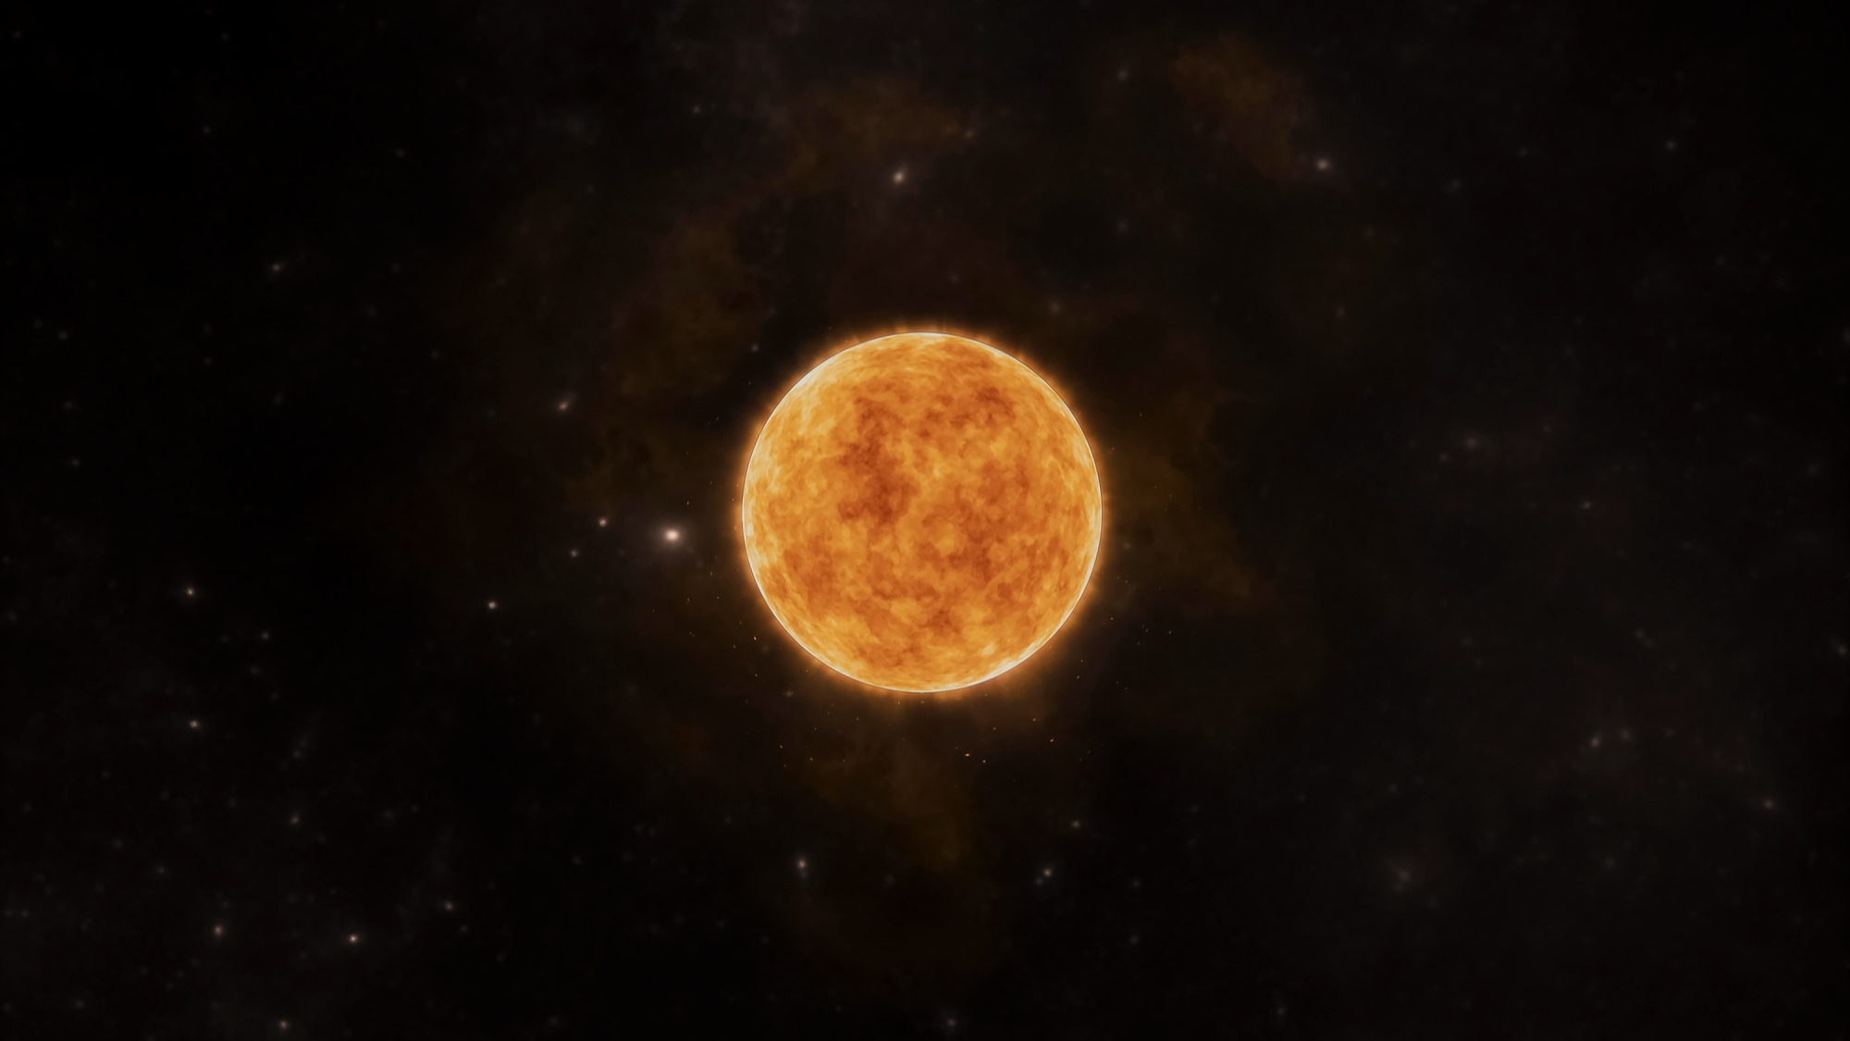
Solenergi
Solvärme
Att omvandla solens strålningsenergi till värme kommer från det förflutna och har idag utvecklats till en välutvecklad teknik.
Den grundläggande principen för solvärme är att när solstrålning träffar en yta absorberas en del av den, vilket ökar ytans temperatur.
Fotovoltaisk (PV) omvandling
Direkt omvandling av solljus till elektricitet utan någon mellanliggande värmemotor.
Omvandling av solstrålning till elektrisk energi med hjälp av solceller som utvecklats sedan början av 1960-talet som en del av satellit- och rymdfärdstekniken.
PV-enheter: fristående system som ger effekter från mikrowatt till megawatt.
Solen avger ca 175~178 miljarder MW
Irradians, en momentan storhet som ofta kallas solljusets intensitet, är ett mått på solljusets effekttäthet. Den mäts vanligtvis i W/m² .
Strålningen från solen vid atmosfärens överkant (även kallad solkonstanten för jorden) är ungefär lika med 1367 W/m² .
Efter passage genom atmosfären minskar strålningsintensiteten till ca 1000 W/m² (i genomsnitt).
Solenergin står för mer än 99,9 % av all energi som omvandlas på jorden.
Bild av freepik

Slide 8
Solvärmeenergi
Att utnyttja solens strålningsenergi och omvandla den till värme har utvecklats från det förflutna till en sofistikerad teknik idag.
Vid termisk solfångning absorberas en del av solstrålningen när den träffar en yta, vilket höjer yttemperaturen.
En solfångares effektivitet beror på absorptionseffektivitet och minimering av värme- och strålningsförluster till omgivningen, samt på effektiv utvinning av energi för praktisk användning.

Slide 9
Inhemskt solvärmesystem
Ett traditionellt solvärmesystem fungerar enligt tre huvudprinciper:
"Skörd" av solstrålning med panelerna (1)
Värmeöverföring till ett lagringssystem/en panna (2) med naturlig eller forcerad cirkulation,
Styrsystemet (3) hanterar fördelningen av värmen till användningen (4), såsom uppvärmning eller tappvarmvatten.
Bildkreditering: buildersontario.com

Slide 10
Inhemskt solcellssystem
Solpanelen (1) är monterad på taket.
En växelriktare (2) omvandlar den el som produceras av systemet från DC-energi (likström) till AC-energi (växelström).
En elpanel (3) är ansluten till husets AC-system.
En effektmätare (4) visar hur mycket energi som utbyts och balanseras mellan systemets användare (5), antingen i DC eller AC, och elnätet (6).

Slide 11
Konceptet Agri-Photovoltaics (APV)
Under APV-systemets (1) reglerade skugga växer grödor (2) med mindre vattenbehov, djur (3) kan hitta skugga och traktorer (4) kan köras utan att störa PV-strukturerna och panelerna (5).
Elektriciteten kan antingen förbrukas själv (6), säljas enligt Power Purchase Agreements med lokala bostadsområden och industriområden (7), eller matas in i elnätet (8).

Slide 12
Solceller i jordbruket: en Win-Win-lösning
Kategori I (DIN SPEC 91434):
Överliggande PV med vertikal frigång > 2,1 m
Jordbruk enligt APV-systemet
A_{L} Odlingsbara jordbruksarealer
A_{N} Icke odlingsbara jordbruksarealer
h₁ Fri höjd under 2,1 m
h₂ Fri höjd över 2,1 m
1 Exempel på PV-moduler
2 Monteringsstruktur
3 Exempel på grödor
Anslag: Fraunhofer ISE

Slide 13
Solceller i jordbruket: en Win-Win-lösning
Kategori II (DIN SPEC 91434) Variant 1:
Interspace PV med fri höjd < 2,1 m
Jordbruk mellan raderna av APV-system
A_{L} Odlingsbara jordbruksarealer
A_{N} Icke odlingsbara jordbruksarealer
h₁ Fri höjd under 2,1 m
h₂ Fri höjd över 2,1 m
1 Exempel på PV-moduler
2 Monteringsstruktur
3 Exempel på grödor
Anslag: Fraunhofer ISE

Slide 14
Solceller i jordbruket: en Win-Win-lösning
Kategori II (DIN SPEC 91434) Variant 2:
Interspace PV med fri höjd < 2,1 m
Jordbruk mellan raderna av APV-system
A_{L} Odlingsbara jordbruksarealer
A_{N} Icke odlingsbara jordbruksarealer
h₁ Fri höjd under 2,1 m
h₂ Fri höjd över 2,1 m
1 Exempel på PV-moduler
2 Monteringsstruktur
3 Exempel på grödor
Anslag: Fraunhofer ISE

Slide 15
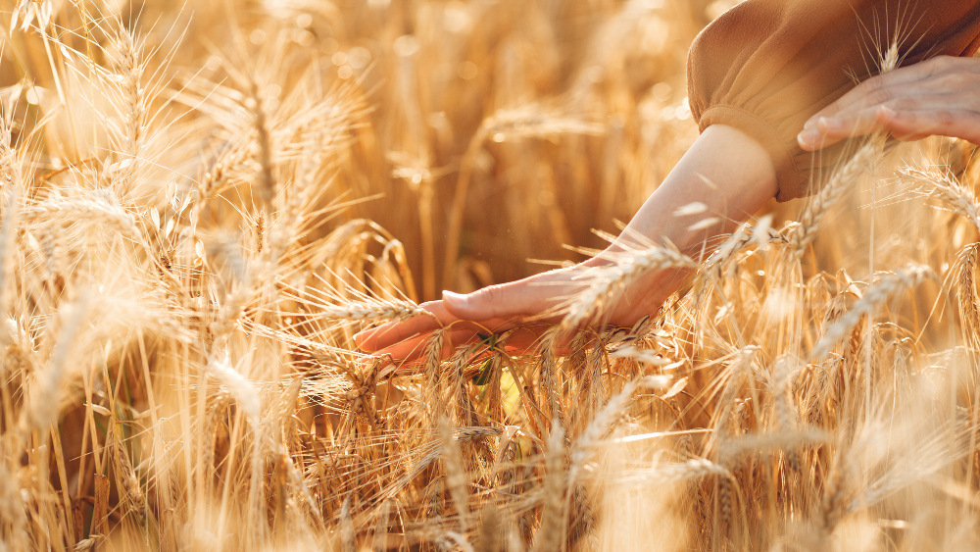
Biomassa
Biomassa till energi som använts av mänskligheten från upptäckten av eld som användes för matlagning, uppvärmning och senare metallurgi
Begreppet biomassa omfattar allt organiskt material från växter och djur (från hav eller jord), med undantag för fossiler, som kan användas för energiproduktion
Biomassa är solenergi som binds i organiskt material genom fotosyntes
Bildkreditering: prostooleh på Freepik

Slide 16
Flera källor till biomassa
Källa: IEA ETP 2017

Slide 17
Biomassa: CO₂ "neutral"
När biomassa (skogar, grödor etc.) växer avlägsnas CO₂ från atmosfären via fotosyntesen, omvandlas till organiskt kol och lagras i biomassan.
Träd och grödor frigör det lagrade kolet när de dör, förmultnar eller förbränns.
När biomassan släpper ut kol som CO₂ är kolcykeln avslutad. Kolet i biomassan kommer att återgå till atmosfären oavsett om den förbränns för energiändamål, tillåts brytas ned biologiskt eller försvinner i en skogsbrand.
Sammantaget är flödet av skoglig CO₂ kolpositivt när skogarna sköts på ett hållbart sätt, och skogssystemet förblir en nettosänka av CO₂ från atmosfären.

Slide 18
Översikt över bioenergi vägar
Källa: IEA:s färdplan för bioenergi, 2017

Slide 19
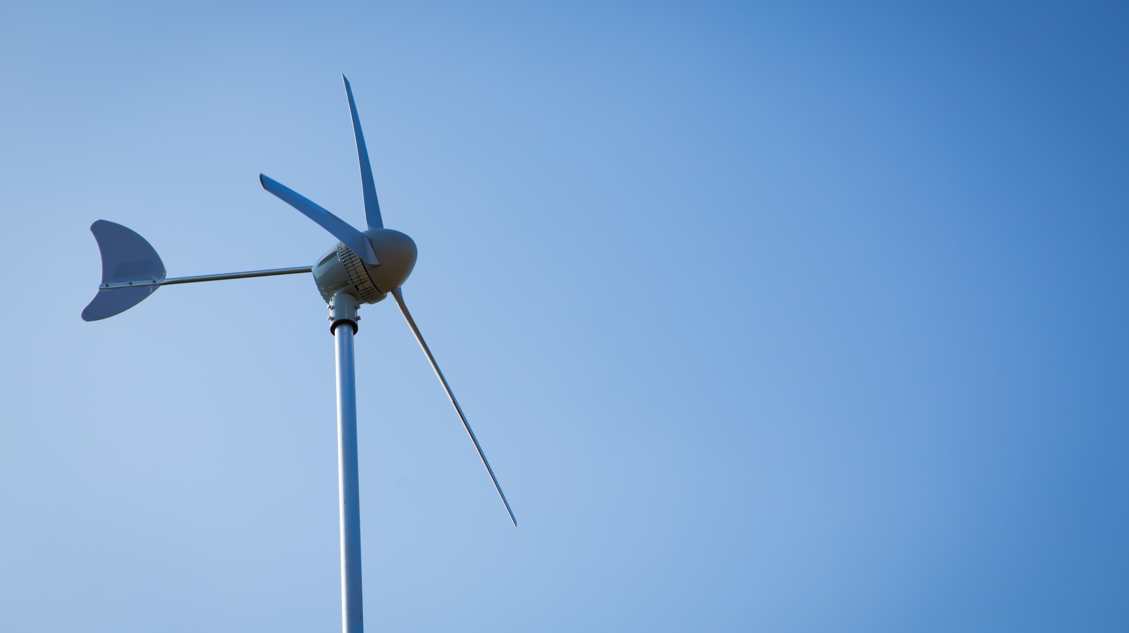
Små vindkraftverk för landsbygdsområden
Små vindkraftverk (SWT) erbjuder decentraliserade kraftlösningar som ger energioberoende och motståndskraft, särskilt i områden med begränsad tillgång till centraliserade elnät. Medan stora vindkraftsparker tillgodoser elproduktion i stor skala, fortsätter SWT att tillgodose lokala behov och specifika tillämpningar, vilket bidrar till hållbar tillgång till energi och landsbygdsutveckling över hela världen. Några exempel på tillämpningar är:
Hushåll och landsbygdsområden.
Hybridbaserade energisystem.
Direct Energy-tjänster.
Utveckling av landsbygden.
Bildkreditering: jannoon028 på Freepik

Slide 20
Mikro- och pico-vattenkraft
Mikro- och pico-vattenkraft är ett genomförbart alternativ för att generera el utanför nätet i avlägsna områden med tillgängligt strömmande vatten.
Dessa system ger tillförlitlig kraft och minskar beroendet av avlägsna elnät. Ekonomiskt erbjuder de ett kostnadseffektivt alternativ för lokal elproduktion i utmanande, avlägsna regioner där nätutbyggnad är opraktiskt.
Dessutom kan strategiska reservoarer eller små dammkonstruktioner tjäna dubbla syften som energilagring och bevattningsreservoarer.
Bildkrediteringar: Intechopen

Slide 21
Slutsatser
Jordbruk och förnybar energi har varit nära sammankopplade sedan urminnes tider.
Före den industriella eran producerades den mesta energin genom förbränning av biomassa.
Trots att fossila bränslen har blivit allt vanligare är biomassa fortfarande en viktig energikälla i utvecklingsländerna.
Jordbrukssektorn har nya möjligheter att bidra till att minska koldioxidutsläppen i hela produktionskedjan på grund av de miljöutmaningar som koldioxidutsläppen efter industrialiseringen innebär.
Detta kan uppnås inte bara genom traditionell användning av biomassa utan också genom avancerad teknik för förnybar energi som solceller och vindkraft, samt den digitala revolutionen, som stöder bättre och mer effektiva jordbruksmetoder.

